Slide 1


Banco Shield
Case Prático - Estágio em Engenharia de Analytics
Daniele Cardoso

Slide 2
problema → confiabilidade → insights → ações
Objetivos
Contexto do case e regras de negócio.
Insights do dashboard (5 perguntas).
Pipeline de dados e qualidade (antes/depois + auditoria).​
Recomendações e próximos passos.

Slide 3
Google Colab + Arquivos CSV + Power BI + GitHub
Ferramentas
Google Colab: gratuita, fácil utilização e visualização dos dados.
Microsoft Power BI: ferramenta intuitiva para criação de dashboards que inclui manipulação e relacionamento de dados.
Arquivos CSV: rápida manipulação dos dados e auditoria. Preferível quando os dados são estáticos. ​
GitHub: plataforma aberta para publicação e versionamento.

Slide 4
Padronização + Validação + Auditoria + Precisão
Tratamento de Dados
Padronização: formata os dados com a finalidade de aumentar a confiança e realizar análise estatística.
Auditoria: rastreabilidade e reversibilidade no tratamento dos dados.​
Validação: verificação se os dados condizem com as regras de negócio e a padronização.​
Precisão: quanto maior o volume de dados no DataSet, maior tende a ser a precisão da análise.

Slide 5
Correção de duplicatas de contract_id
Tratamento de Dados
Devido ao contract_id ser a chave primária, não é aceito duplicatas.
Análise da regra de criação de contract_id. C + ano_mes + "-" + code + "-" + NNNNNN
Foi mantida a primeira ocorrência da duplicata do contract_id e incremento na regra para reinserção da segunda ocorrência.
Não foi removido nenhum dado devido a correção da chave primária sem distorcer os dados.

Slide 6
Padronização bank e Correção ano_mes inválido
Tratamento de Dados
Havia bank Banco Shield, S.H.I.E.L.D, Hydra e Hidra.
Data errada 202513.
Na padronização foram substituídos S.H.I.E.L.D por “Banco Shield’ e Hydra por “Hidra”.
Com base na regra de criação do contract_id foi possível identificar a data correta e fazer os devidos ajustes.

Slide 7
Correção de valores negativos financed_amount
Tratamento de Dados
Devido a regras de negócio, não é possível existir valor de financiamento negativo.
Análise de financed_amount e outstanding_balance por product_id similares.
Conclusão de que, em módulo, os valores negativos de financed_amount são condizentes com a lógica do DataSet.
Foi alterado somente o sinal dos valores negativos sem perder dados com remoção.

Slide 8
Remoção de dados product_id e location_id nulos
Tratamento de Dados
Devido a impossibilidade de correção de product_id e location_id nulos, optou-se por remover esses dados.
Foram removidas 25 linhas no total referentes a location_id e a production_id nulos.

Slide 9
Resultados
Tratamento de Dados
6000 Linhas iniciais.
5975 Linhas após Tratamento.
25 Linhas removidas
(0.42%).
40 Células modificadas
(0.7%).

Slide 10
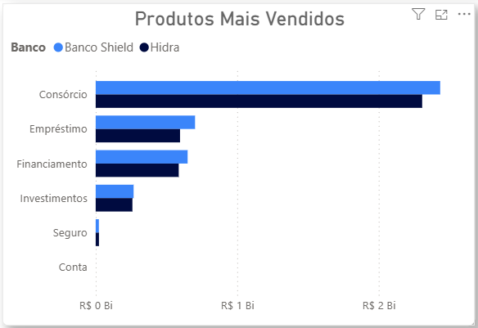
KPI de negócio + KPI de qualidade
Perguntas de negócio e como medimos sucesso
1. Quais produtos são os mais vendidos (em valor) no Banco Shield e na Hidra?

Slide 11
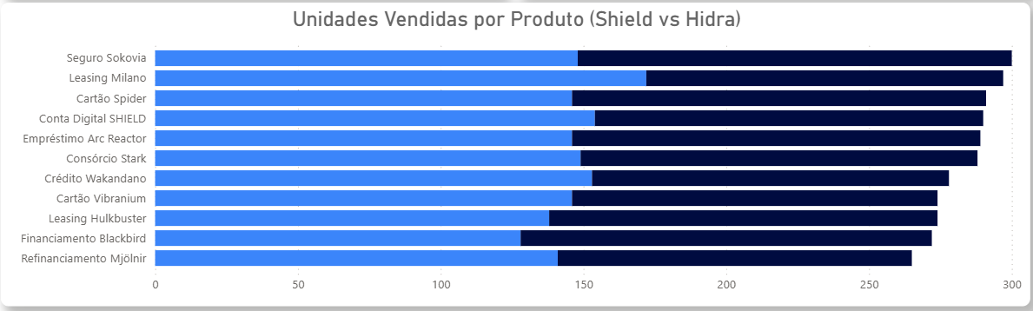
KPI de negócio + KPI de qualidade
Perguntas de negócio e como medimos sucesso
1. Quais produtos são os mais vendidos (em unidades) no Banco Shield e na Hidra?

Slide 12
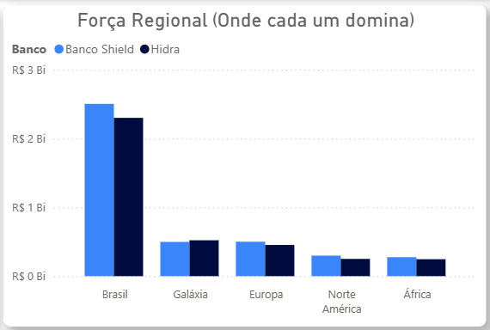
KPI de negócio + KPI de qualidade
Perguntas de negócio e como medimos sucesso
2. Em quais localidades/regiões cada banco é mais forte?

Slide 13
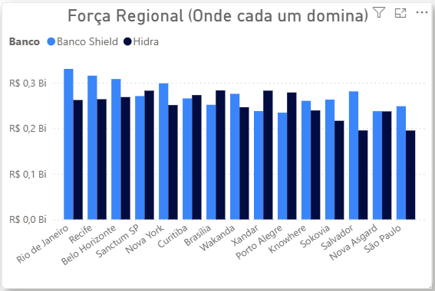
KPI de negócio + KPI de qualidade
Perguntas de negócio e como medimos sucesso
2. Em quais localidades/regiões cada banco é mais forte?

Slide 14
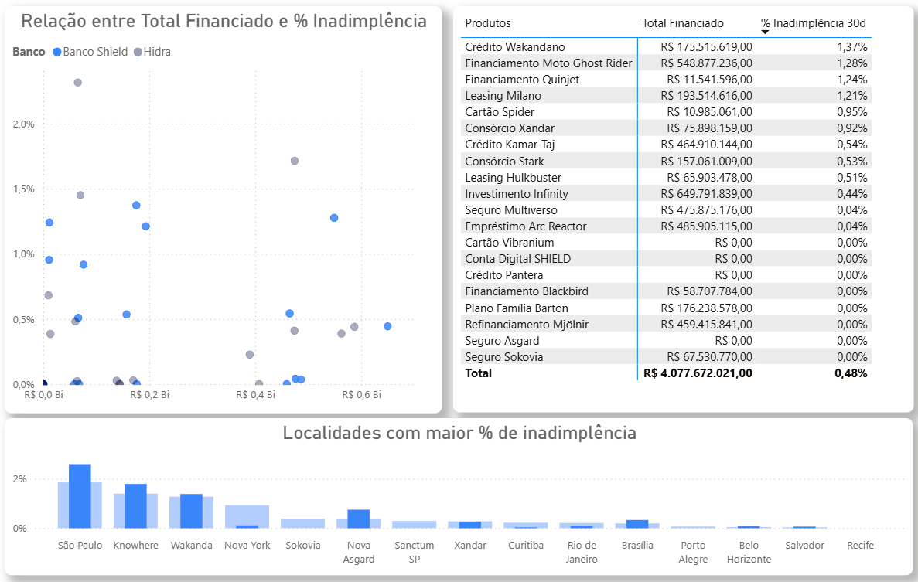
KPI de negócio + KPI de qualidade
Perguntas de negócio e como medimos sucesso
3. Quais produtos e localidades concentram maior risco de inadimplência (ex.: 30+ DPD) e qual o trade-off com volume? * Banco Shield

Slide 15
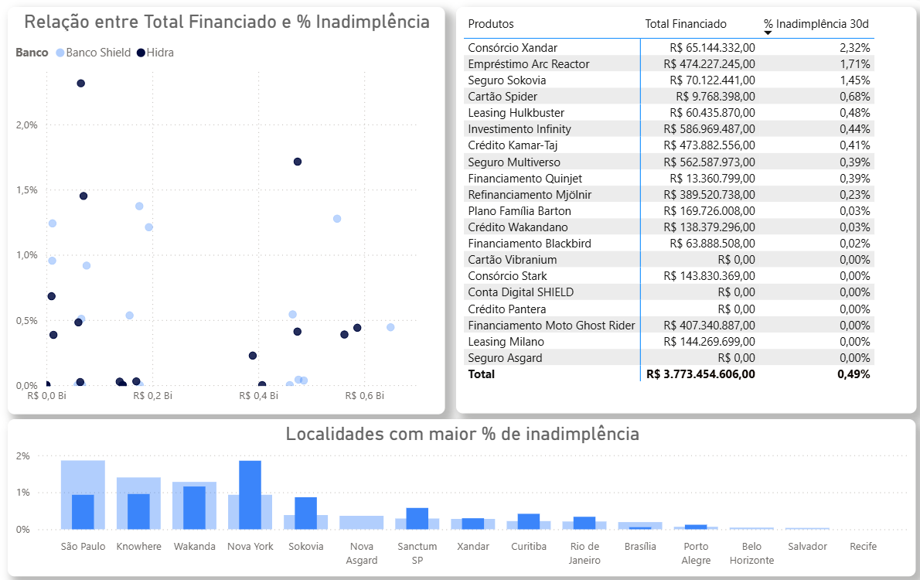
KPI de negócio + KPI de qualidade
Perguntas de negócio e como medimos sucesso
3. Quais produtos e localidades concentram maior risco de inadimplência (ex.: 30+ DPD) e qual o trade-off com volume? * Hidra

Slide 16
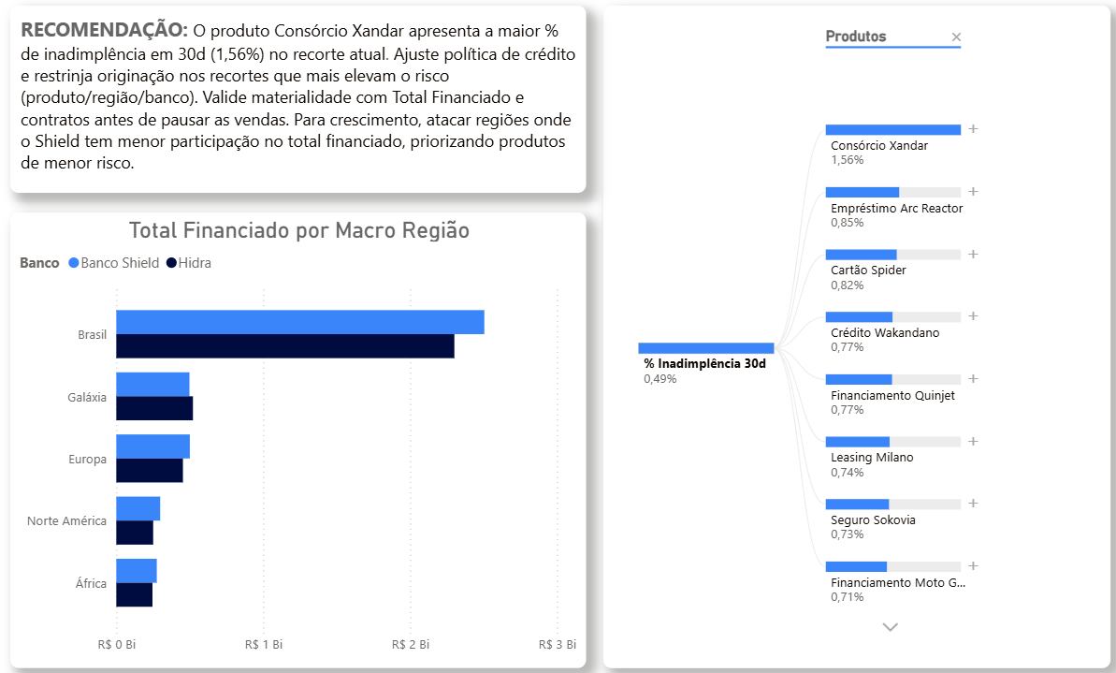
KPI de negócio + KPI de qualidade
Perguntas de negócio e como medimos sucesso
4. Qual é a maior oportunidade de crescimento para o Banco Shield: (i) ganhar share onde já é forte, (ii) atacar nichos onde a Hidra domina, ou (iii) reduzir risco para liberar capacidade de crescimento?
c

Slide 17
KPI de negócio + KPI de qualidade
Perguntas de negócio e como medimos sucesso
5. Quais sinais de qualidade de dados precisam virar controles automáticos (ex.: chaves inválidas, campos vazios, valores negativos, duplicidades) para garantir SLA e confiabilidade?
Todos valores numéricos positivos;​
Forçar valores não nulos em todos os campos;
Auto incrementar chave primaria junto com a regra de criação (contract_id);​
Implementar ComboBox em campos de categoria (bank).​
Criar uma solução para facilitar a inclusão (Microsoft Power Apps, Forms ou Windows Forms com C#).
Aplicar filtros para:​

Slide 18
Obrigada pela atenção!

